Slide 1

千锋HTML5学院
第二阶段javascript课程课件

Slide 2
字符串
1
  BOM的概念
2
window 对象及下属属性
3
  Window的相关事件及方法

Slide 3
字符串
BOM
BOM (Browser Object Model)
BOM 就是浏览器的对象模型
我们如何来操控这个对象模型？

Slide 4
字符串
window对象
BOM (Browser Object Model)
BOM的核心对象是window
它是浏览器中最大的一个全局对象,因此在全局作用域中声明的对象和函数都是window对象的属性和方法
window.alert();
var a = 10;
alert(window.a);
function aa(){alaert(1);}
window.aa();

Slide 5
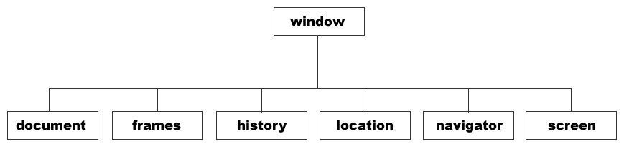
字符串
window对象
通过window对象来控制BOM
在客户端 JavaScript 中，Window 对象是全局对象

Slide 6
字符串
系统对话框
    警告框：alert(“内容”)，没有返回值
    选择框：confirm(“提问的内容”)，返回boolean
    输入框：prompt()，返回字符串或null

Slide 7
字符串
window的属性和方法
screen对象 窗口位置（了解）
screenLeft screenTop IE，opera，safari，chrome都支持此方法
firefox则支持screenX screenY方法

Slide 8
字符串
window的属性和方法
location对象
href属性 控制浏览器地址栏的内容
reload()方法 刷新页面
reload(true) 刷新页面，不使用缓存
<meta http-equiv="refresh" content="2;url=http://www.baidu.com" />
history对象 用户（在浏览器窗口中）访问过的 URL
back() //上一个
forward() //下一个
go(num) //去第几个

Slide 9
字符串
window对象常用事件
  navigator对象
  appName 浏览器名称(了解)
  appVersion 浏览器版本(了解)
  platform操作系统(了解)
  最新的浏览器已经全面放弃以上这些属性
  userAgent 用户代理信息，通过该属性可以获取浏览器及 操作系统信息(重点了解)

Slide 10
字符串
常用事件方法
    close()
    关闭窗口
    open()
    打开窗口
    onload document.write()覆盖页面
    加载事件
    onscroll
    滚轮事件
    onresize
    窗口变化事件

Slide 11
字符串
尺寸及坐标
    可视区尺寸
      document.documentElement.clientWidth
      document.documentElement.clientHeight
    滚动距离
      document.body.scrollTop
      document.documentElement.scrollTop
      //IE
      代表垂直的滚动条，向下滚动的距离

Slide 12
字符串
定时器
        开启定时器
        setInterval (function(){alert(1)},time) 间隔执行的定时器
        setTimeout(function(){alert(1)}, time) 延时执行的定时器
        //time是定时器间隔时间
        清除定时器
        clearInterval()
        clearTimeout()

Slide 13
字符串
事件
        onclick
        onfocus 焦点
        onblur
        onmouseover
        onmouseout

Slide 14
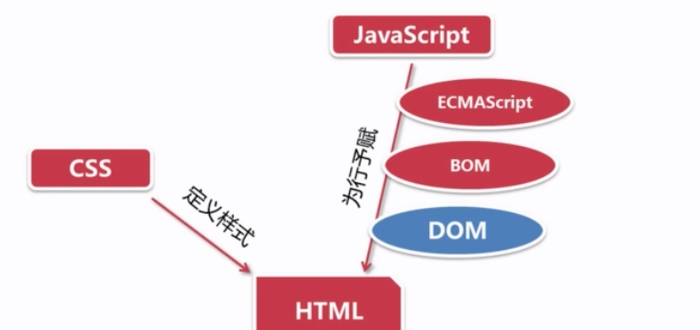
DOM对象
DOM概念
DOM就是Document Object Model，DOM 是 W3C（万维网联盟）的标准。
DOM 定义了访问 HTML 和 XML 文档的标准：
“W3C 文档对象模型 （DOM） 是中立于平台和语言的接口，它允许程序和脚本动态地访问和更新文档的内容、结构和样式。”
  HTML-页面结构 css-页面样式 javascript –页面行为操作

Slide 15
DOM对象
DOM概念
操作DOM的要点，要等DOM加载完成才能操，所以
1、window.onload
2、Javascript放到页面后面
(浏览器判断提示浏览器版本的时候一般不放在onload和后面)
HTML DOM 是关于如何获取、修改、添加或删除 HTML 元素的元素，属性值，样式，即操作HTML的元素
增删改查

Slide 16
DOM对象
DOM概念
DOM节点：
根据 W3C 的 HTML DOM 标准，HTML 文档中的所有内容都是节点：
  整个文档是一个文档节点
  每个 HTML 元素是元素节点
  HTML 元素内的文本是文本节点
  每个 HTML 属性是属性节点
  注释是注释节点
通过 HTML DOM，树中的所有节点均可通过
JavaScript 进行访问。所有 HTML 元素
（节点）均可被修改，也可以创建或删除节点。

Slide 17
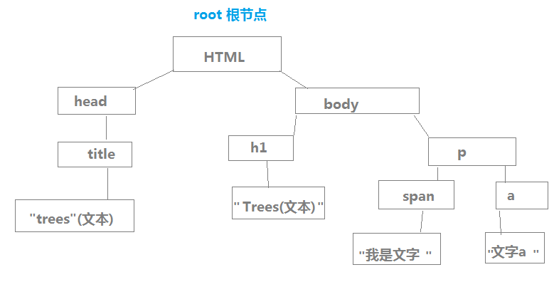
DOM对象
HTML文档的DOM树

Slide 18
DOM对象
HTML文档的DOM树
整个文档是一个文档节点，文档节点是每个文档的根节点，文档节点只有一个子节点，即html元素
每个节点都有一个nodeType属性（非IE）（了解）
1、元素节点
2、属性节点
3、文本节点
根节点的访问 document.documentElement;
document.title = “标题”

Slide 19
DOM对象
DOM树的名词
节点树中的节点彼此拥有层级关系。
父（parent）节点
父节点拥有任意数量的子节点
子（child）节点
子节点拥有一个父节点
同胞（sibling）节点
同级的子节点被称为同胞（兄弟或姐妹）。同胞是拥有相同父节点的节点
根（root）节点
在节点树中，顶端节点被称为根（root） 根节点没有父节点

Slide 20
DOM元素节点的方法
window.onload或者写到页面body最下面
getElementById() 获取特定 ID 元素的节点（页面多个同名ID值只返回第一个）
getElementsByTagName(“p”) 获取相同元素的节点列表
  ■ 返回数组，使用[0]（下标）来获取
getElementsByName() 获取相同名称的节点列表 不是所有标签都有name属性（form 表单元素有）
  某些低版本浏览器会有兼容性问题
getElementsByClassName() 获取相同class属性的节点列表（ IE8及以下不支持）
使用的时候一定要写下标[i]

Slide 21
DOM元素节点的方法
直接使用 元素.属性
  .src .id
  .checked true false取值或设置
  .disabled true false取值或设置
getAttribute() 获取特定元素节点属性的值。
  获取自定义属性时，oDiv.xxx 部分浏览器不支持，因此要采用这个方法来访问
setAttribute() 设置特定元素节点属性的值
  IE低版本浏览器根本就不支持自定义属性
removeAttribute() 移除特定元素节点属性
  某些低版本浏览器不支持
  自定义属性：就是给标签写一个并不存在的属性
  data-属性名字 = “”

Slide 22
DOM对象
DOM元素节点的属性
访问元素节点的属性
  ■ tagName ：表示元素节点的标签名
  ■ innerHTML ：获取元素节点里的内容
  ■ outerHTML: 用来更改或获取元素内所有的html和文本内容，包含引用该方法元素自身的标签.(非 W3C DOM 规范)
  innerText ：只获取元素内的文本内容，html标签将被忽略（非 W3C DOM 规范）
  ■ id ：元素节点的 id 名称
  ■ title ：元素节点的 title 属性值（鼠标悬停时的提示）
  style ： CSS内联样式属性值
  className：CSS元素的类 (不可以使用class)
  currentStyle ：获取外部样式的属性（IE特有）
  getComputedStyle:最终应用在元素上的所有CSS属性对象
      //var style = window.getComputedStyle("元素", "伪类");
      var dom = document.getElementById("test");
      style = window.getComputedStyle(dom , ":after");
      //个别浏览器对第二个伪类不支持，第二个参数可以写成null

Slide 23
DOM对象
DOM元素节点的属性
style 属性
  获得内联样式表的属性值
  style对象的样式属性语法：
  对象.style.属性名;
CSS样式属性
Style对象属性
结论：一般情况下，
css的样式属性中出现“-”
号，则对应的style属性
是：去掉“-”号，把“-”号
后面单词的第一字母大写。
如果没有“-”号，则两者
一样。
color
color
font-size
fontSize
font-family
fontFamily
background-color
backgroundColor
background-image
backgroundImage
display
display

Slide 24
DOM对象
DOM元素节点的属性
getComputedStyle与style的区别
  只读与可写
  getComputedStyle(ie下是currentStyle)方法是只读的，只能获取样式，不能设置；而element.style能读能写
  获取的对象范围
  getComputedStyle方法获取的是最终应用在元素上的所有CSS属性对象（即使没有CSS代码，也会把默认的都显示出来）；而element.style只能获取元素style属性中的CSS样式。因此对于一个光秃秃的元素<p>，getComputedStyle方法返回对象中length属性值（如果有），而element.style就是0。
  封装getStyle函数
  对象属性的访问 的两种方式
  obj.xxx
  当属性名字为变量时
  obj[变量名] 访问对象属性

Slide 25
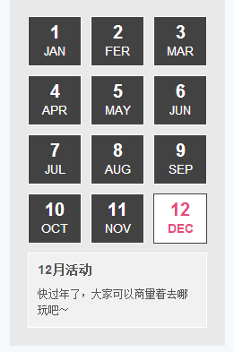
DOM元素节点的方法(特效)
示例：JS简易日历（CSS）
<style type="text/css">
* { padding: 0; margin: 0; }
li { list-style: none; }
body { background: #f6f9fc; font-family: arial; }
.calendar { width: 210px; margin: 0 auto; padding: 10px 10px 20px 20px; background: #eae9e9; }
.calendar ul { width: 210px; overflow: hidden; padding-bottom: 10px; }
.calendar li { float: left; width: 58px; height: 54px; margin: 10px 10px 0 0; border: 1px solid #fff; background: #424242; color: #fff; text-align: center; cursor: pointer; }
.calendar li h2 { font-size: 20px; padding-top: 5px; }
.calendar li p { font-size: 14px; }
.calendar .active { border: 1px solid #424242; background: #fff; color: #e84a7e; }
.calendar .active p { font-weight: bold; }
.calendar .text { width: 178px; padding: 0 10px 10px; border: 1px solid #fff; padding-top: 10px; background: #f1f1f1; color: #555; }
.calendar .text h2 {font-size: 14px; margin-bottom: 10px; }
.calendar .text p { font-size: 12px; line-height: 18px; }
</style>

Slide 26
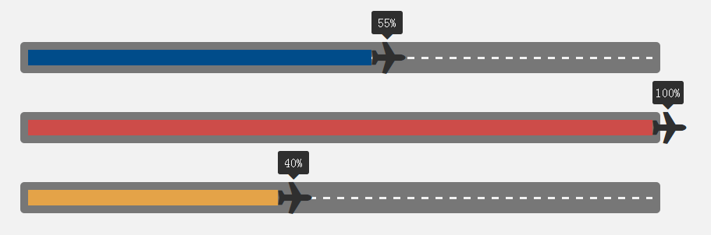
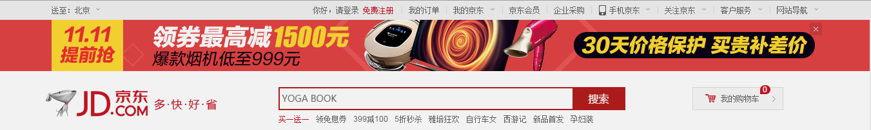
字符串
练习
1、进度条
2、广告弹出框

Slide 27
字符串
作 业
        1、系统提示系列
        2、返回顶部
        3、倒计时效果
        4、数码时钟（可选）验证码
        5、编写一个页面，点击注册（登录）时候弹出一个注册（登录）模态框，包括一个遮罩层，一个form表单的层，表单验证需要实现文本框失去焦点事件的验证，注册（登录）成功跳转一个中间页（注册成功，5秒后跳转页面），5秒后成功页面跳转其他页面（百度）

Slide 28
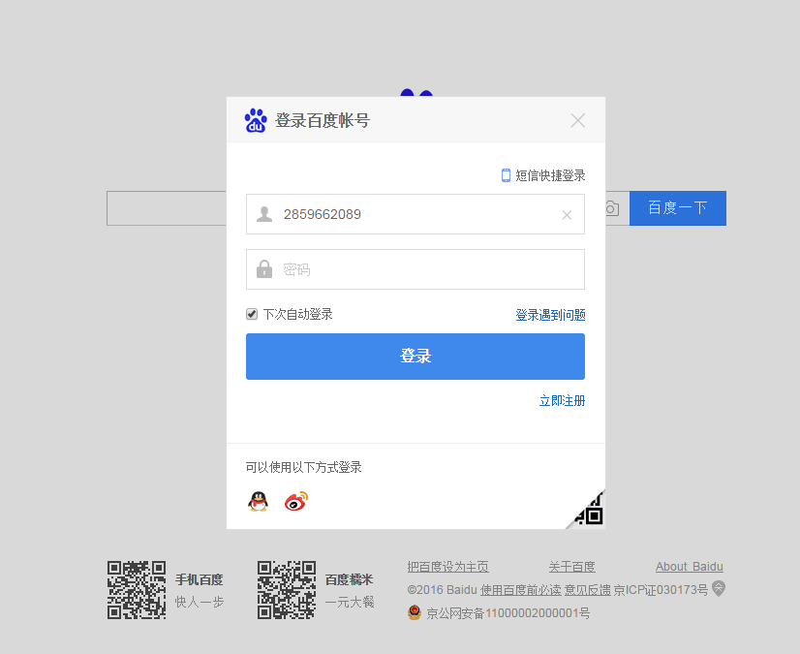

Slide 29
字符串
作 业
1．顶部悬浮
2．回到顶部
3．简易年历
4、选项卡

Slide 30


